Slide 1
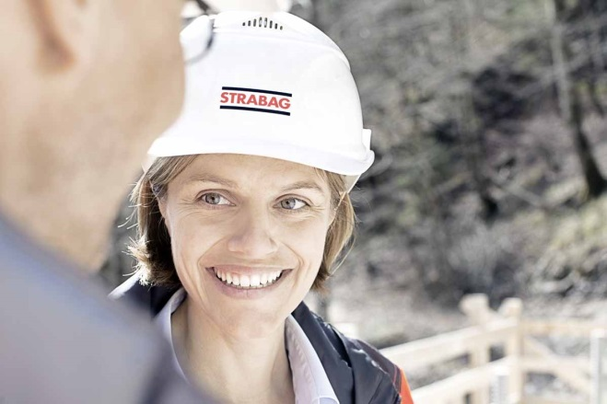
OBHAJOBA DIPLOMOVÉ PRÁCE MANAGEMENT PARTNERSTVÍ S DODAVATELI
VYSOKÁ ŠKOLA TECHNICKÁ A EKONOMICKÁ V ČESKÝCH BUDĚJOVICÍCH ÚSTAV TECHNICKO-TECHNOLOGICKÝ
AUTOR DIPLOMOVÉ PRÁCE: Bc. Tomáš Drobil
VEDOUCÍ DIPLOMOVÉ PRÁCE: Ing. Radka Vaníčková, Ph.D.
OPONENT DIPLOMOVÉ PRÁCE: Ing. Lenka Černá, Ph.D.
2016

Slide 2
OBSAH
CÍL PRÁCE
cíl a volba tématu diplomové práce
POUŽITÉ METODY
4 uplatněné metody
PŘEDSTAVENÍ ANALYZOVANÉ SPOLEČNOSTI STRABAG a.s.
profil společnosti, historie, podnikatelská činnost
PŘEDSTAVENÍ SROVNÁVANÉ KONKURENČNÍ SPOLEČNOSTI Metrostav a.s.
profil společnosti, historie, podnikatelská činnost
PŘÍSTUP K MANAGEMENTU PARTNERSTVÍ S DODAVATELI VE SPOLEČNOSTI STRABAG a.s. A VE SPOLEČNOSTI Metrostav a.s.
vzájemné vztahy s dodavateli
partnerství v systémových standardech
oceňování dodavatelů
ověřování shody dodávek
komunikace s dodavateli
motivace dodavatelů
NÁVRH DOPORUČENÍ PRO SPOLEČNOST STRABAG a.s.

Slide 3
CÍL PRÁCE
Cílem diplomové práce je přiblížit téma managementu partnerství s dodavateli. Výsledkem diplomové práce bude analýza přístupu k managementu s dodavateli ve vybrané společnosti s návrhem doporučení ke zlepšení stávajícího přístupu zvolené stavební společnosti v managementu partnerství s dodavateli za účelem zvýšení výkonnosti a konkurenceschopnosti společnosti.

Slide 4
POUŽITÉ METODY
ANALÝZA DOKUMENTŮ
odborná literatura
podnikové zdroje
POZOROVÁNÍ
vlastní dosavadní praxe a zkušenosti
ROZHOVOR
analýza konkurence
KOMPARACE
benchmarking

Slide 5
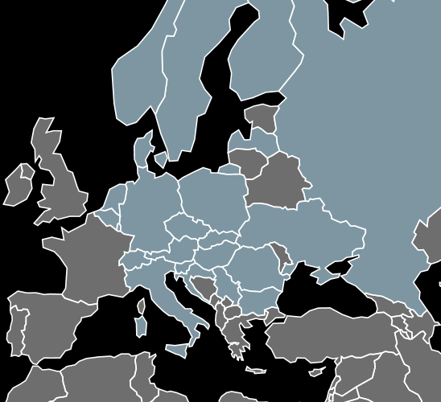
PŘEDSTAVENÍ ANALYZOVANÉ SPOLEČNOSTI STRABAG a.s.
PROFIL SPOLEČNOSTI
významná stavební společnost v oborech dopravního, pozemního a inženýrského stavitelství
170 let rozvoje a know-how
HISTORIE V ČR
v r. 1991 – vstup koncernu BAU HOLDING AG (dnes STRABAG SE)
na český stavební trh založením společnosti Bohemia Asfalt s.r.o..
POSKYTOVANÉ SLUŽBY
administrativní budovy, budovy a haly pro vědu
obchodní domy, nákupní a multifunkční centra
bytová výstavba, průmysl a logistická centra

Slide 6
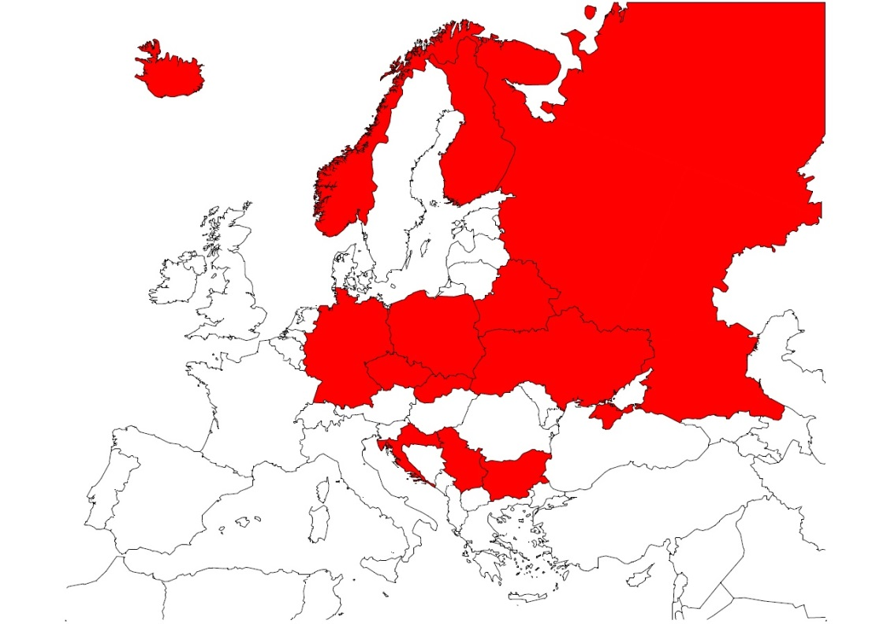
PŘEDSTAVENÍ SROVNÁVANÉ KONKURENČNÍ SPOLEČNOSTI Metrostav a.s.
PROFIL SPOLEČNOSTI
významná česká stavební společnost
stavební společnost univerzálního zaměření
HISTORIE V ČR
vznik 31. prosince 1990, jako právní nástupce stejnojmenného národního podniku, k jehož založení došlo v letech 1971.
POSKYTOVANÉ SLUŽBY
občanské výstavby
bytová výstavba
průmyslová výstavba
ostatní inženýrské stavby

Slide 7
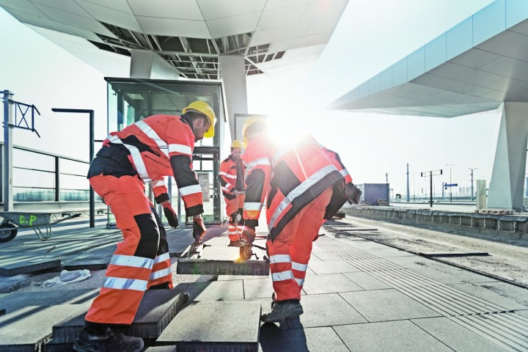
PŘÍSTUP K MANAGEMENTU PARTNERSTVÍ S DODAVATELI VE SPOLEČNOSTI STRABAG a.s. A VE SPOLEČNOSTI Metrostav a.s.
VZÁJEMNÉ VZTAHY S DODAVATELI
spolupráce při optimalizacích
PARTNERSTVÍ V SYSTÉMOVÝCH STANDARDECH
systém řízení udržitelného úspěchu organizace – přístup managementu kvality ČSN EN ISO 9004
OCEŇOVÁNÍ DODAVATELŮ
dodavatel projektu, divize, společnosti
OVĚŘOVÁNÍ SHODY DODÁVEK
stavba
KOMUNIKACE S DODAVATELI
osobní jednání, GSM, e-mail
MOTIVACE DODAVATELŮ
hmotná pozitivní, negativní

Slide 8
NÁVRH DOPORUČENÍ PRO SPOLEČNOST STRABAG a.s.
MOTIVACE A ZAVEDENÍ NORMY ČSN EN ISO 9004
vyhlašování nejlepších dodavatelů
Model excelence – EFQM
nástroj pro sebehodnocení a účinné zlepšování ve vybraných oblastech nebo za účelem získávání konkurenční výhody
ZPĚTNÁ VAZBA A ZAVEDENÍ E-AUKCE SPOLEČNĚ SE SYSTÉMEM e-VŘ
zpětná vazba
aktuálnost
úspora času/zvýšení výkonnosti zaměstnanců
zprůhlednění procesu VŘ
efektivnější vyjednávání => konkurenceschopnost

Slide 9
DĚKUJI ZA POZORNOST

Slide 10
DOPLŇUJÍCÍ DOTAZY VEDOUCÍHO DIPLOMOVÉ PRÁCE
Vysvětlete pojem: ”tender”?
Jaký vliv má benchmarking na výkonnost stavební společnosti STRABAG?
Navrhněte optimální strategii vztahů s dodavateli v oboru stavebnictví.
Jaké hlavní a podpůrné procesy jsou klíčové pro obě prezentované firmy v DP z hlediska realizace podnikatelské činnosti? Uveďte příklady.
Jak a jakým způsobem lze dále rozvíjet partnerské vztahy s dodavateli - predikujte vývoj s ohledem do budoucna, případně zohledněte trendy v oblasti stavebnictví.
Vysvětlete důvody použití modelu EFQM Model Excelence ve společnosti STRABAG.
Myslíte si, že ekonomická recese v minulých letech stále ovlivňuje nákupní zvyklosti a rozhodování o výběru vhodného dodavatele? Vysvětlete na příkladě z prostředí stavebních firem a Vašich zkušeností z oblasti stavebnictví.

Slide 11
DOPLŇUJÍCÍ DOTAZY OPONENTA DIPLOMOVÉ PRÁCE
V návrhovej časti diplomovej práce odporúčate zaviesť normu SA 8000, pomocou ktorej by spoločnosť STRABAG, a.s. jasne stanovila pravidla pre chovanie svojich dodá- vateľov. Navrhujete zaviesť túto normu v spoločnosti STRABAG, a.s., alebo u jednotlivých dodá- vateľov? V prípade, že navrhujete túto normu zaviesť v spoločnosti STRABAG, a.s. ako docielite, že jednotliví dodávatelia budú rešpektovať jednotlivé princípy normy SA 8000?
Ako docieli spoločnosť STRABAG, a.s. elimináciu monopolného postavenia jednotlivých dodá- vateľov?
V kapitole 3.5.1 opisujete jednotlivé kritéria pre hodnotenie dodávateľov v spoločnosti STARBAG, a.s. Zohľadňuje spoločnosť pri hodnotení dodávateľov aj váhy jednotlivých kritérií? Ak áno, aké metódy pre stanovenie váh kritériám používa?
Aký je súčasný stav kategorizácie jednotlivých dodávateľov spoločnosti STRABAG, a.s. podľa tabuľky č. 1 (strana 55)?
Aký je teoretický a praktický prínos diplomovej práce?

